Slide 1


Báo cáo đồ án
Nhập môn Thị giác máy tính - CS231.N21.KHTN
Single Object Tracking
Trương Thanh Minh - 21520064

Slide 2

Bài toán
01
04
Thực nghiệm
Lý do
02
Nội dung
Phương pháp
05
Demo
03

Slide 3

Giới thiệu về bài toán
01

Slide 4
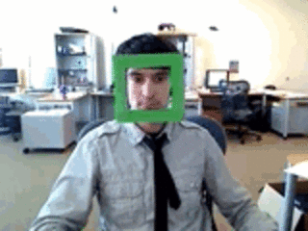
Single Object Tracking (SOT) là gì?

Slide 5

Single Object Tracking (SOT) là gì?
Single object tracking là quá trình xác định và theo dõi vị trí của một đối tượng di động trong một chuỗi hình ảnh hoặc video.

Slide 6
Input
Chuỗi hình ảnh hoặc video mà trong đó chứa đối tượng ta muốn theo dõi
Input
Vị trí ban đầu của đối tượng (trong khung hình đầu tiên) mà ta muốn theo dõi.

Slide 7
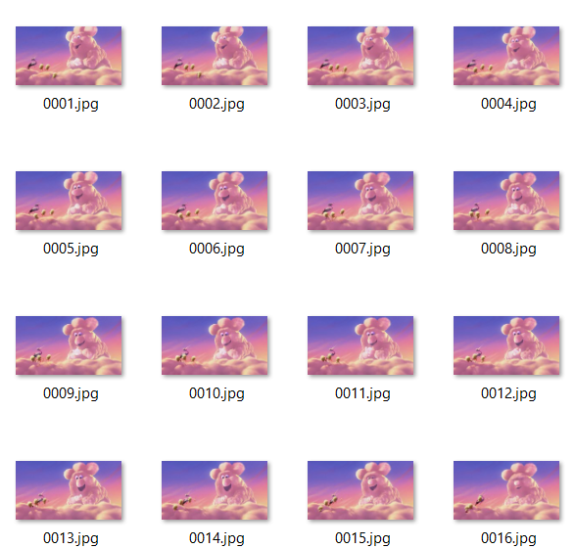
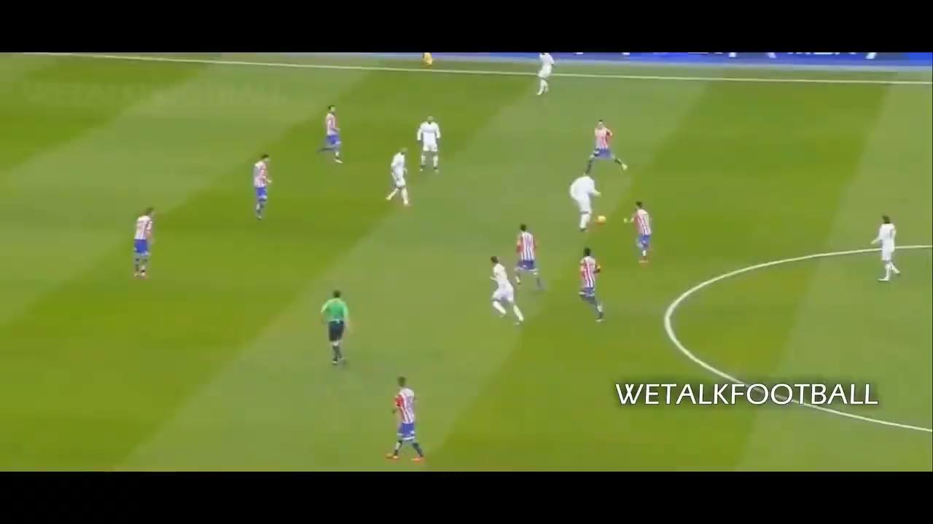
Input
Chuỗi hình ảnh hoặc video mà trong đó chứa đối tượng ta muốn theo dõi
Chuỗi các hình ảnh
Video

Slide 8
Input
Chuỗi hình ảnh hoặc video mà trong đó chứa đối tượng ta muốn theo dõi
Nếu đầu vào là chuỗi hình ảnh, tất cả các hình ảnh phải được đặt tên theo thứ tự các khung hình xuất hiện trong video.

Slide 9
Input
2. Vị trí ban đầu của đối tượng (trong khung hình đầu tiên) mà ta muốn theo dõi.
Vị trí ban đầu của đối tượng thường được xác định bằng cách xác định bounding box (BB) xung quanh đối tượng trong khung hình ban đầu
BB sẽ gồm 4 giá trị:
x: Tọa độ theo trục x của góc trên trái trong khung hình đầu tiên.
y: Tọa độ theo trục y của góc trên trái trong khung hình đầu tiên.
w: Chiều rộng của đối tượng mà mình muốn xác định
h: Chiều cao của đối tượng mà mình muốn xác định
Các giá trị trong BB có thể cách nhau bằng 1 khoảng cách hoặc dấu ‘,’
Ví dụ: đây là các BB hợp lệ
1 2 3 4
1,2,3,4

Slide 10
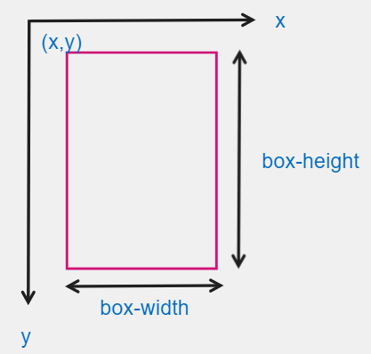
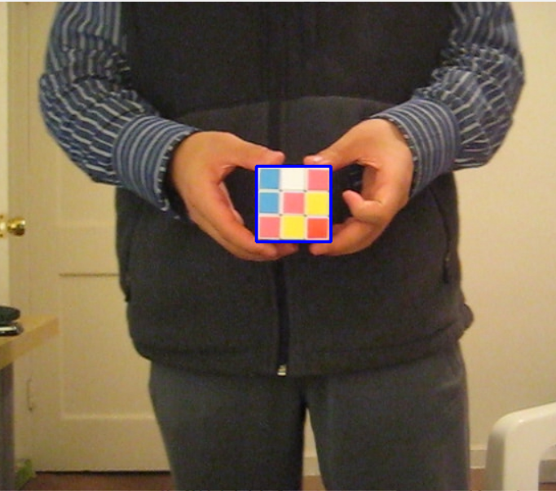
Input
2. Vị trí ban đầu của đối tượng (trong khung hình đầu tiên) mà ta muốn theo dõi.
(x, y, w, h) = (276, 161, 73, 74)

Slide 11
Output
Xác định BB xung quanh đối tượng ở mỗi khung hình
Định dạng của BB (giống với BB của vị trí đầu tiên của object).
x: Tọa độ theo trục x của góc trên trái trong khung hình đầu tiên.
y: Tọa độ theo trục y của góc trên phải trong khung hình đầu tiên.
w: Chiều rộng của đối tượng mà mình muốn xác định
h: Chiều cao của đối tượng mà mình muốn xác định

Slide 12
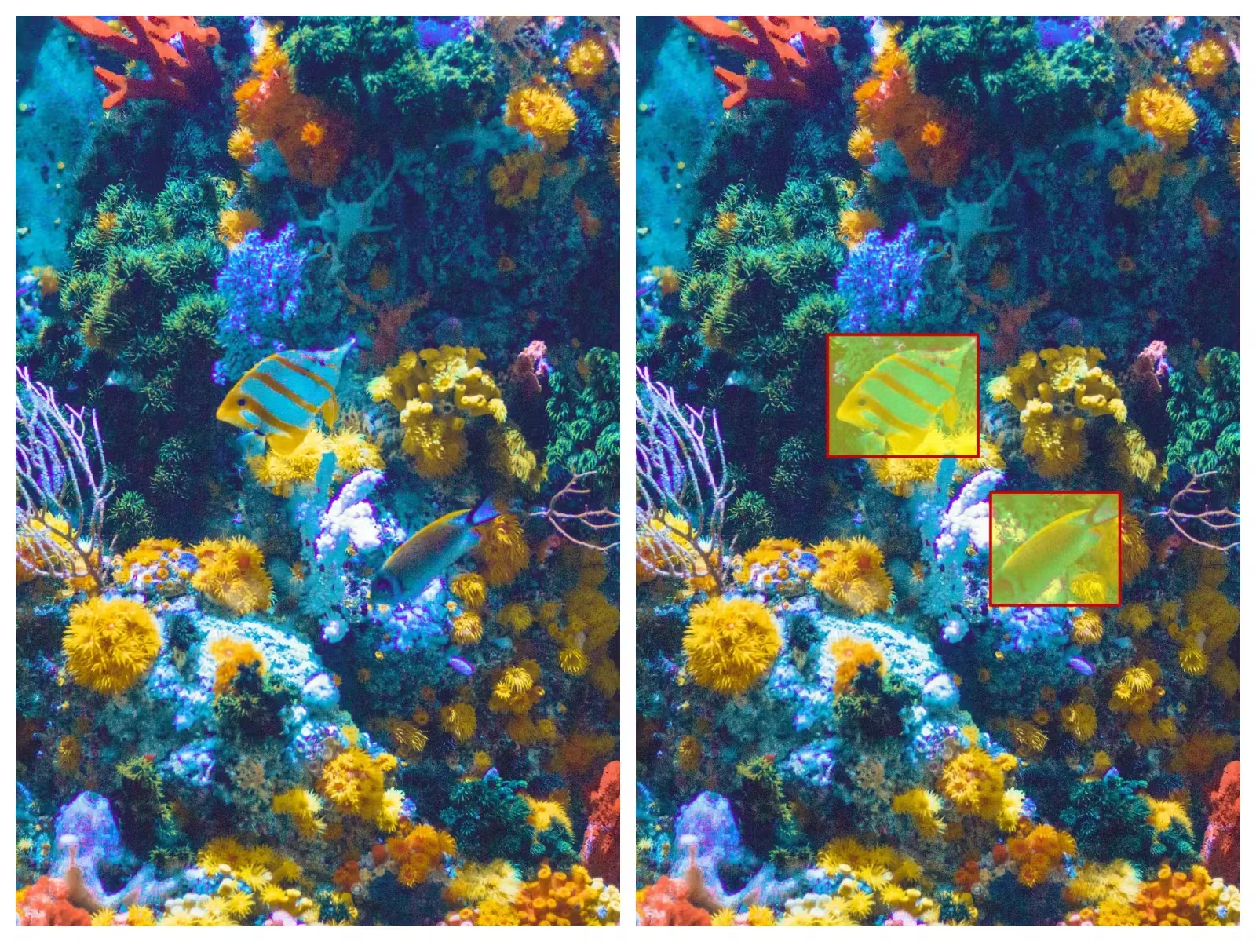
Khó khăn, thách thức của bài toán
1. Bối cảnh lộn xộn (Background Clutters)
Khó để trích xuất các features, detect hoặc thậm chí tracking một đối tượng khi background có mật độ dày đặc, vì nó tạo ra nhiều thông tin dư thừa hoặc nhiễu → khó để tiếp nhận được các đặc trưng quan trọng.

Slide 13
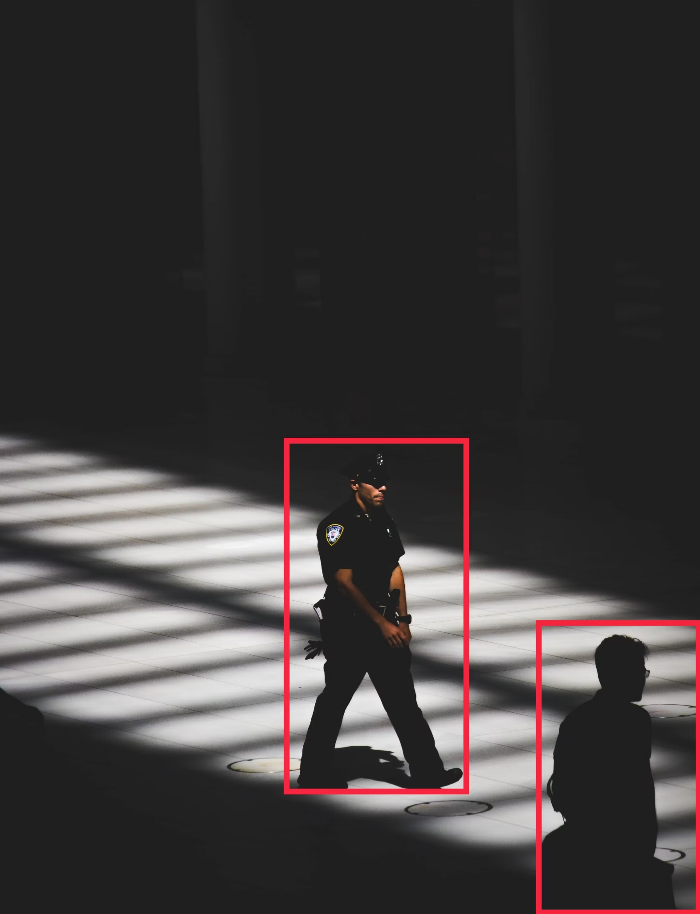
Khó khăn, thách thức của bài toán
2. Biến đổi ánh sáng (Illumination Variation)
Độ sáng trên một đối tượng mà mình quan tâm thay đổi đáng kể khi đối tượng di chuyển → việc định vị và ước tính của đối tượng trở nên khó khăn hơn

Slide 14
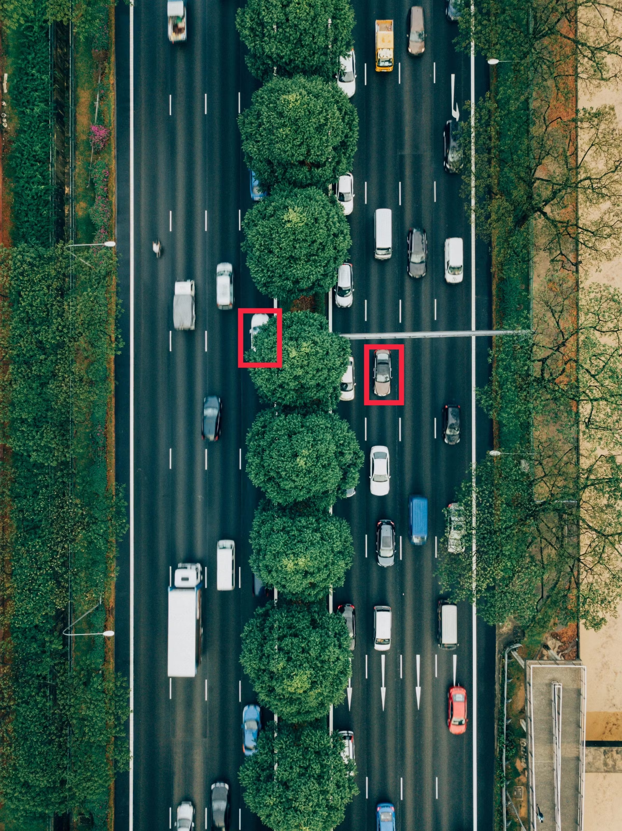
Khó khăn, thách thức của bài toán
3. Che khuất (Occlusion)
Khi đối tượng di chuyển qua các khu vực có nhiều vật thể khác hoặc có chuyển động gần đó, gây che khuất một phần hoặc toàn bộ đối tượng trong khung hình.

Slide 15
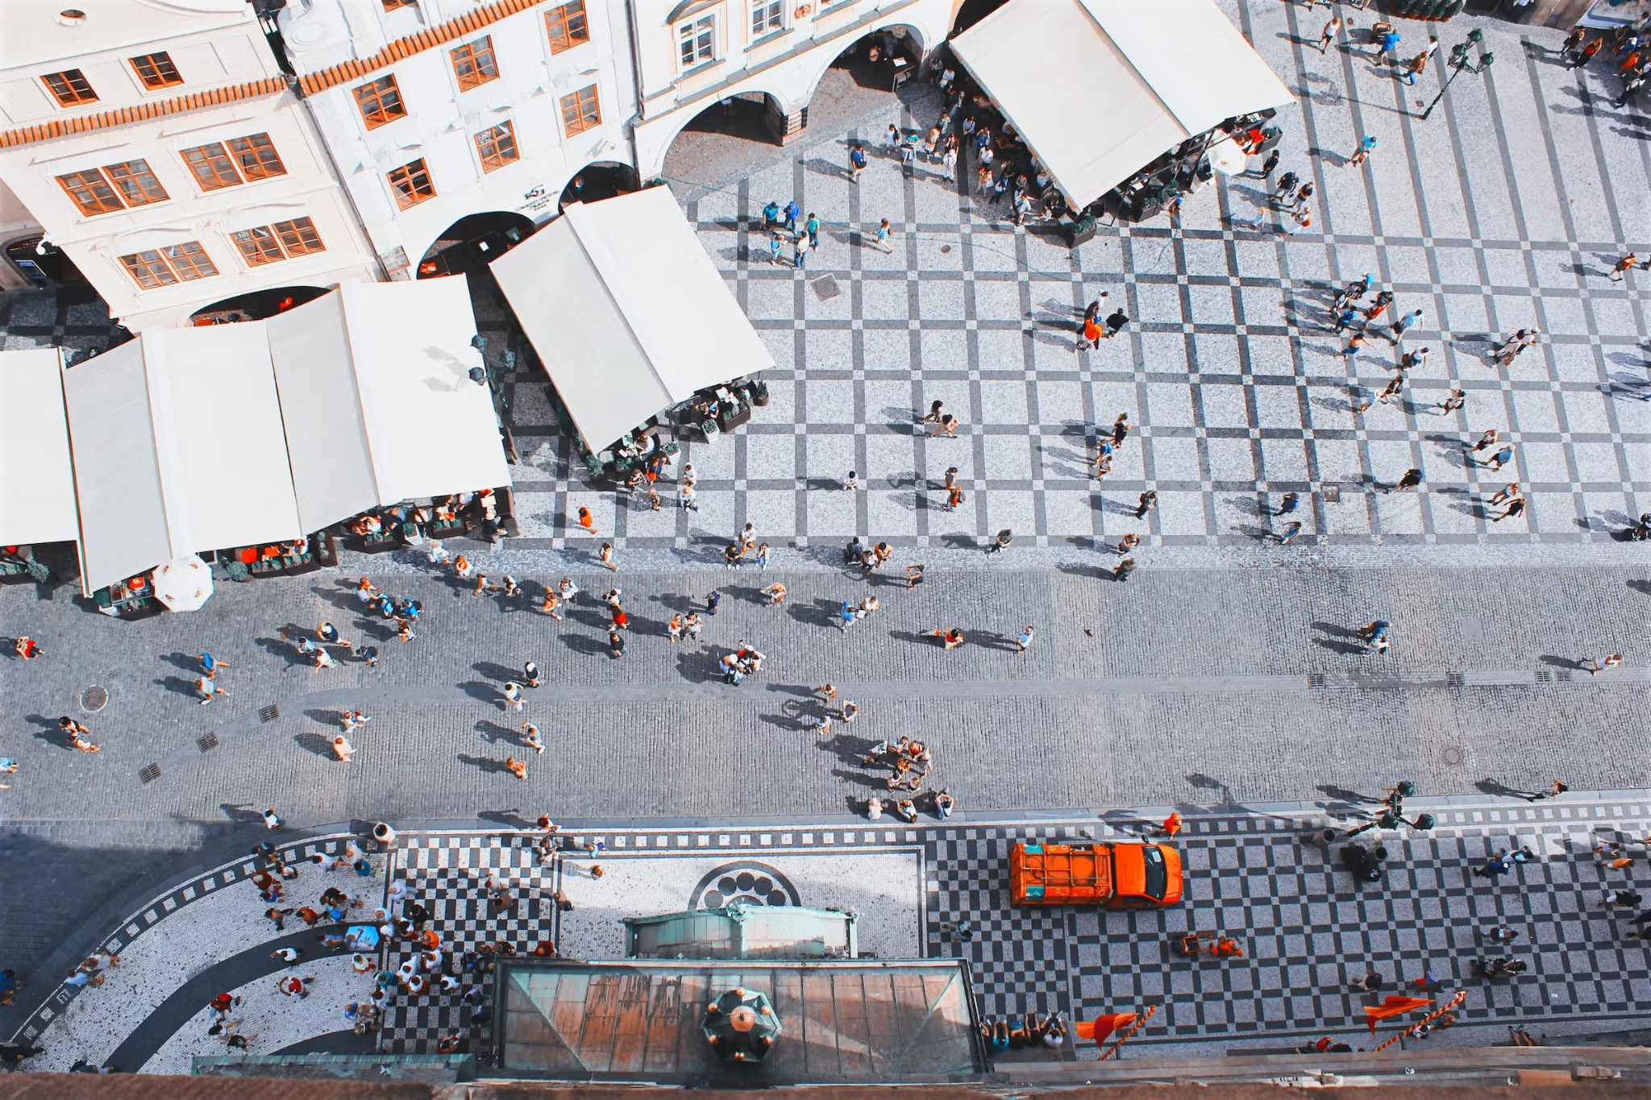
Khó khăn, thách thức của bài toán
4. Độ phân giải thấp (Low Resolution)
Khi số pixel trong BB xung quanh đối tượng quá thấp → khó để theo dõi đối tượng mà mình quan tâm.

Slide 16
Khó khăn, thách thức của bài toán
5. Biến đổi tỷ lệ (Scale Variation)
Là sự thay đổi về tỷ lệ kích thước của đối tượng trong quá trình theo dõi. Điều này xảy ra khi đối tượng di chuyển gần hoặc xa khỏi camera, gây ra thay đổi về kích thước trên khung hình.
Mà khi kích thước thay đổi → các đặc trưng hoặc hình dạng của nó cũng thay đổi → mất mát thông tin hoặc gây nhầm lẫn cho thuật toán tracking, khó khăn trong việc xác định vị trí chính xác và hình dạng của đối tượng.

Slide 17
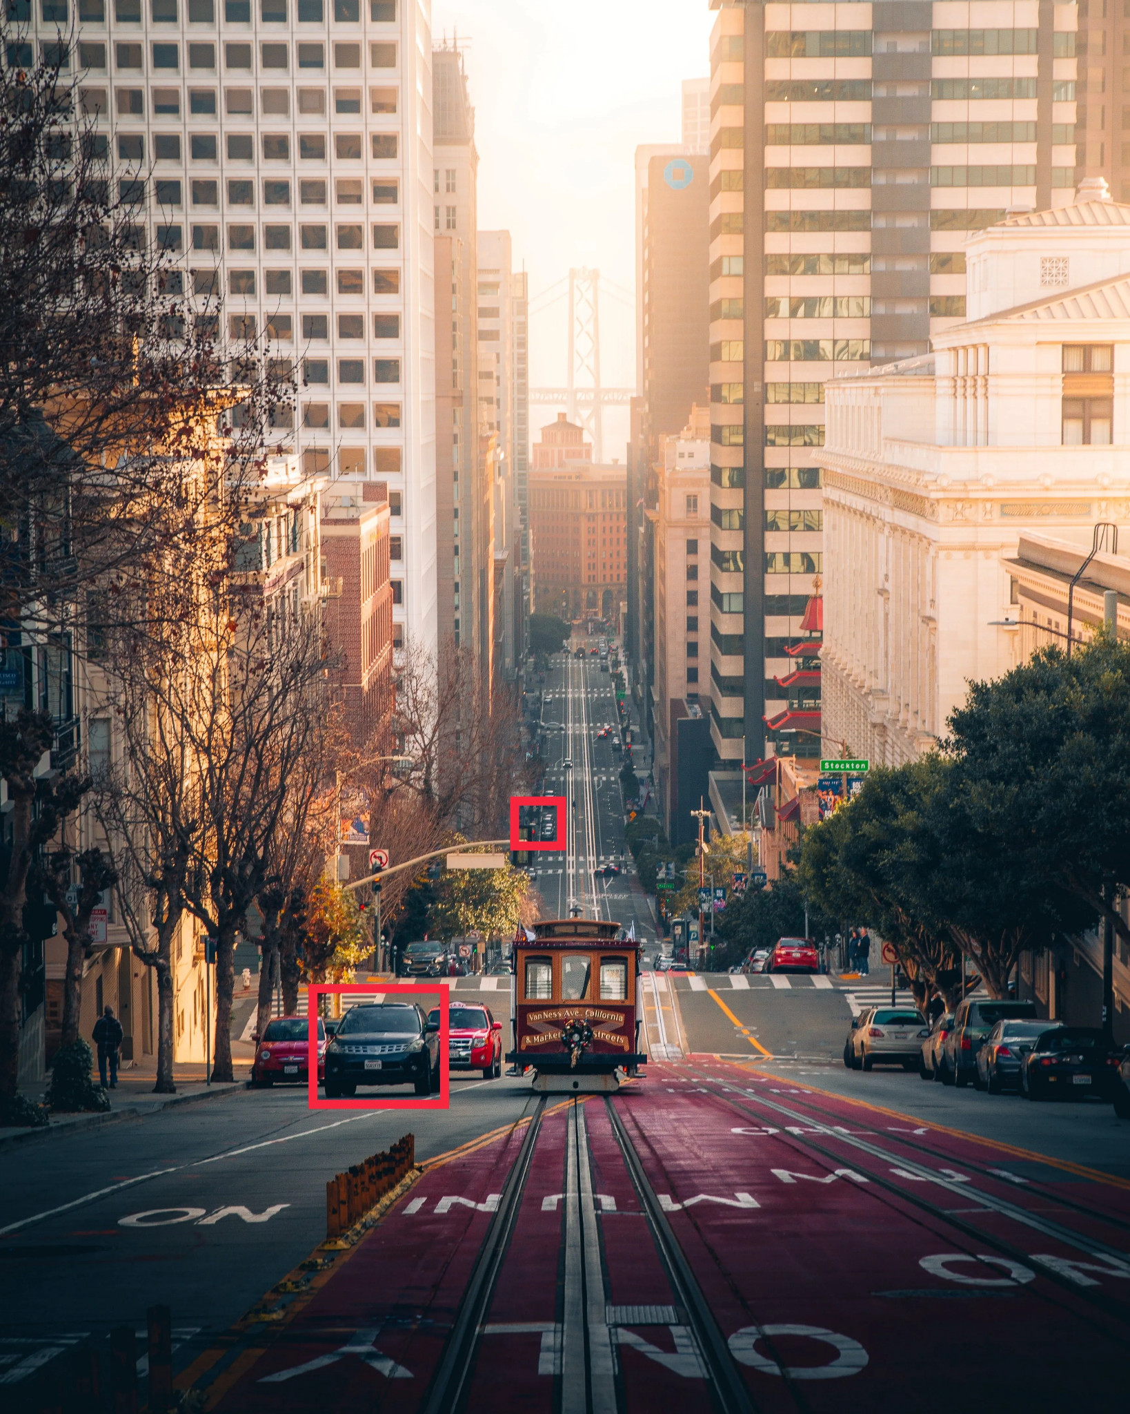
Khó khăn, thách thức của bài toán
5. Biến đổi tỷ lệ (Scale Variation)

Slide 18
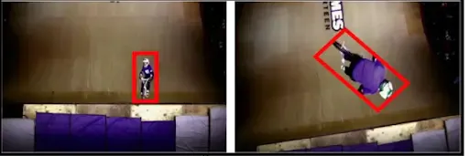
Khó khăn, thách thức của bài toán
6. Thay đổi hình dạng của đối tượng
Trên khung hình, hình dạng của đối tượng có thể xoay, giảm kích thước, biến dạng…

Slide 19
Khó khăn, thách thức của bài toán
7. Chuyển động nhanh (Fast Motion)
Khi theo dõi đối tượng chuyển động nhanh → ảnh hưởng tới khả năng theo dõi chính xác đối tượng trên khung hình.

Slide 20

Lý do chọn bài toán
02

Slide 21
Lý do chọn bài toán
Chọn bài toán SOT vì:
1. Ứng dụng thực tế
Có thể được áp dụng trong nhiều lĩnh vực: giám sát an ninh, xe tự hành, quản lý giao thông, nhận dạng đối tượng và nhiều ứng dụng khác.
Có thể đóng góp vào việc cải thiện hiệu suất và độ chính xác của các hệ thống thị giác máy tính thực tế.
2. Thách thức nghiên cứu
Có nhiều yếu tố có thể ảnh hưởng đến quá trình tracking: thay đổi ánh sáng, độ phân giải, biến dạng hình dạng, che khuất và chuyển động nhanh → có thể mang lại sự đóng góp cho cộng đồng nghiên cứu và khám phá ra những khía cạnh mới trong việc xử lý và hiểu hình ảnh
3. Tiềm năng phát triển
Có thể góp phần tăng hiệu suất của một số hệ thống thị giác máy tính.
Mở ra cơ hội đóng góp vào tiến bộ công nghệ và thúc đẩy sự phát triển của lĩnh vực này.

Slide 22

Phương pháp
03

Slide 23
Một số thuật toán dùng trong bài toán SOT
Tên thuật toán | Người phát minh | Năm phát minh
Kalman filter | Rudolf E. Kalman | 1960
Particle filter | Leonard E. Baum và Donald G. Clifford | 1960 - 1970
Mean shift | Dorin Comaniciu và Peter Meer | 1999

Slide 24
Một số thuật toán dùng trong bài toán SOT
Tên thuật toán | Paper | Năm
Boosting | Real-time tracking via on-line boosting | 2006
MIL (Multiple Instance Learning) | Visual tracking with online multiple instance learning | 2009
MedianFlow | Forward backward error: Automatic detection of tracking failures | 2010
MOSSE (Minimum Output Sum of Squared Error) | Visual object tracking using adaptive correlation filters | 2010
TLD (Tracking Learning Detection) | Tracking - learning - detection | 2011
KCF (Kernelized Correlation Filter) | High-speed tracking with kernelized correlation filters | 2014
GOTURN (Generic Object Tracking Using Regression Networks) | Learning to track at 100 fps with deep regression networks | 2016
CSRT (Channel and Spatial Reliability Tracker) | Discriminative Correlation Filter with Channel and Spatial Reliability | 2017

Slide 25
Phương pháp dùng trong đề tài này
VÀ THUẬT TOÁN MÌNH DÙNG TRONG ĐỀ TÀI NÀY LÀ

Slide 26
Phương pháp dùng trong đề tài này
KCF vs CSRT

Slide 27
Phương pháp dùng trong đề tài này
KCF vs CSRT

Slide 28
Phương pháp dùng trong đề tài này
KCF vs CSRT

Slide 29
Phương pháp dùng trong đề tài này
KCF vs CSRT

Slide 30
Phương pháp dùng trong đề tài này
KCF (Kernelized Correlation Filters)
Chi tiết: High-speed tracking with kernelized correlation filters
Năm công bố: 2014.
Tác giả: João F. Henriques, Rui Caseiro, Pedro Martins, Jorge Batista
Số lượt Citations trên Google Scholar (tính đến 28/05/2023): 5973
CSRT (Channel and Spatial Reliability Tracker)
Chi tiết: Discriminative Correlation Filter with Channel and Spatial Reliability
Năm công bố: 2017
Tác giả: Alan Lukezic, Tomas Vojir, Luka Cehovin Zajc, Jiri Matas, Matej Kristan
Số lượt Citations trên Google Scholar (tính đến 28/05/2023): 1306

Slide 31
Phương pháp dùng trong đề tài này
Input
Khung hình hiện tại: Chứa đối tượng cần được theo dõi theo dõi.
ROI (Region of interest): Đây là vùng chứa đối tượng cần theo dõi trong khung hình đầu tiên. Vùng này được xác định bằng 4 giá trị x, y, w, h với ý nghĩa như đã đề cập ở các phần trên.
Output
Vị trí mới của đối tượng trong khung hình hiện tại, được xác định thông qua 4 giá trị x, y, w, h.

Slide 32
Phương pháp dùng trong đề tài này
 | KCF | CSRT
Tốc độ | Nhanh | Chậm
Độ chính xác | Ít chính xác | Chính xác hơn. Đặc biệt trong các tình huống như mất đối tượng tạm thời hoặc nhiễu
Hiệu suất khi bị che khuất | Hiệu suất không cao | Hiệu suất cao hơn
Độ phức tạp tính toán | Ít tính toán phức tạp | Tính toán phức tạp hơn
Tính tổng quát | Thường hoạt động tốt trong các tình huống đối tượng có chuyển động nhanh và không có sự thay đổi lớn về hình dạng hoặc kích thước | Có khả năng xử lý các TH đối tượng có sự biến đổi nhanh về hình dạng hoặc kích thước

Slide 33
Phương pháp dùng trong đề tài này
Đề xuất theo ý kiến cá nhân của mình:
KCF: Khi cần FPS cao, nhưng có thể xử lý với độ chính xác thấp hơn một chút.
CSRT: Khi cần độ chính xác cao hơn và có thể chịu được FPS thấp.

Slide 34
Thực nghiệm
04

Slide 35
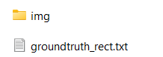
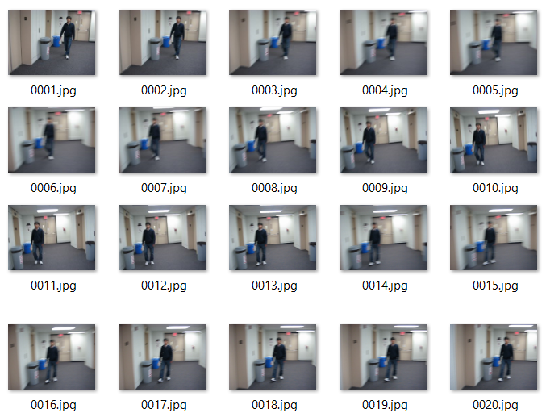
Dataset
Dataset sử dụng: Object Tracker Benchmark (OTB2015)
Chứa 98 chuỗi các chuỗi khung hình
1 chuỗi sẽ gồm 2 thông tin bắt buộc:
img
groundtruth_rect.txt.
Folder img sẽ gồm các khung hình được cắt ra từ video
20 khung hình đầu tiên trong chuỗi BlurBody

Slide 36
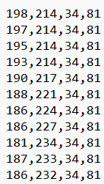
Dataset
Nội dung file groundtruth_rect.txt:
Mỗi hàng sẽ đại diện cho BB của đối tượng được tracking tại frame đó (x, y, box-width, box-height).

Slide 37
Dataset
Số lượng khung hình tối thiểu trong một chuỗi là 71 khung hình, tối đa là 3872 khung hình, trung bình số lượng khung hình là 590.
Tổng số lượng khung hình là 59K
Có độ phân giải khác nhau. Khung hình có độ phân giải thấp nhất là 128 x 96 và cao nhất là 800 x 336.

Slide 38
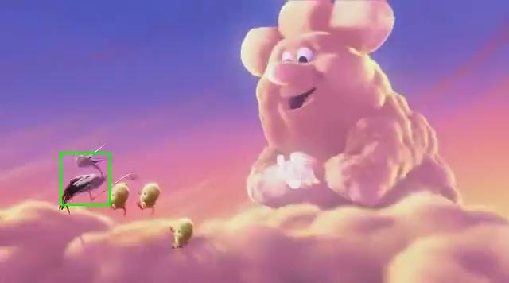
Dataset

Slide 39
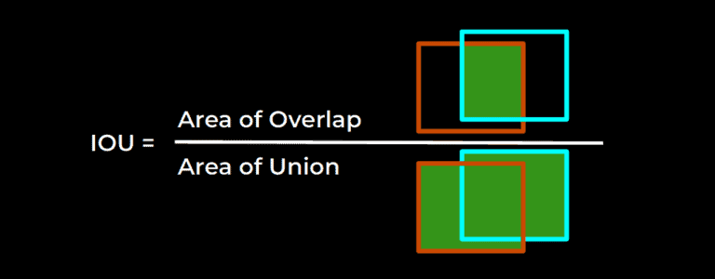
Độ đo đánh giá
IoU (Intersection over Union)
Là thang đo được dùng để đánh giá sự trùng lắp giữa 2 vùng quan tâm. Trong bài toán này, IoU được dùng để đánh giá mức độ trùng lắp giữa BB Predict và BB GroundTruth xung quanh đối tượng mà mình muốn theo dõi (Tracking).

Slide 40
Độ đo đánh giá
IoU (Intersection over Union)
Giá trị IoU nằm trong khoảng từ 0 đến 1.
0: Không trùng lắp
1: Trùng lắp hoàn toàn

Slide 41
Kết quả
CSRT
Name of video | IoU score
CarDark | 0.872371
Coupon | 0.861974
Car4 | 0.841898
Car2 | 0.83589
Man | 0.821353
David2 | 0.821152
BlurCar2 | 0.820877
BlurOwl | 0.811198
Dudek | 0.805347
Singer1 | 0.80006
Name of video | IoU score
Human3 | 0.015626
Singer2 | 0.032043
Jump | 0.041257
Skiing | 0.049268
Girl2 | 0.05329
MotorRolling | 0.08038
Ironman | 0.083284
Matrix | 0.084626
Freeman4 | 0.127691
DragonBaby | 0.178138

Slide 42
Kết quả
KCF
Name of video | IoU score
FaceOcc1 | 0.760306
BlurCar4 | 0.740109
Dudek | 0.739388
FaceOcc2 | 0.728963
Mhyang | 0.693944
Girl2 | 0.668255
Board | 0.623309
Car2 | 0.615697
Liquor | 0.609912
FleetFace | 0.577652
Name of video | IoU score
Human3 | 0.002577
Bird1 | 0.003095
Basketball | 0.003718
Bolt | 0.004285
Shaking | 0.004806
Bolt2 | 0.005204
Matrix | 0.005319
Human6 | 0.006286
Crowds | 0.007625
Deer | 0.008437

Slide 43
Kết quả
Khi đánh giá trên thang đo IoU, ta thu được kết quả IoU trung bình trên toàn bộ dataset là
KCF | CSRT
0.1892142346 | 0.5250981536

Slide 44
Demo
05

Slide 45
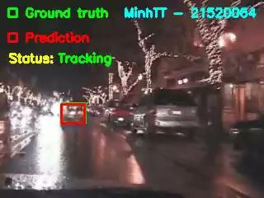
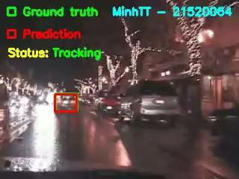
Demo trên OTB2015
Video: CarDark (IoU cao nhất của thuật toán CSRT)
CSRT - 0.872371
KCF- 0.542766

Slide 46
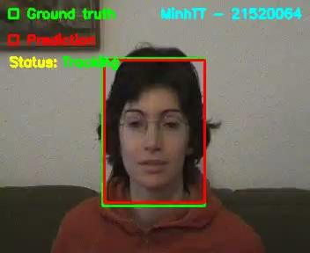

Demo trên OTB2015
Video: FaceOcc1(IoU cao nhất của thuật toán KCF)
CSRT - 0.574012
KCF- 0.760306

Slide 47
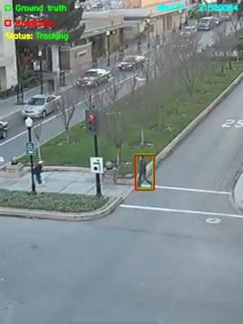
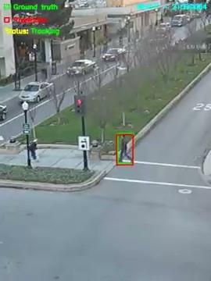
Demo trên OTB2015
Video: Human3 (IoU thấp nhất của cả thuật toán KCF và CSRT)
CSRT - 0.015626
KCF- 0.002577

Slide 48
Demo trên data của mình
Bây giờ mình sẽ thử nghiệm trên video mà mình nhập vào nhé.
Ở đây mình sẽ chạy trên video mot.mp4
Video mình đưa vào

Slide 49
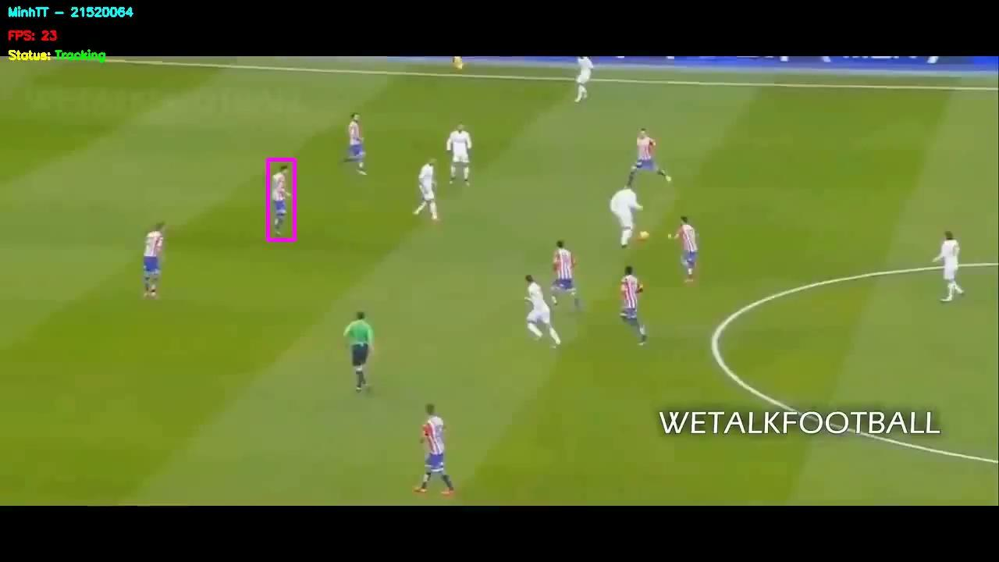
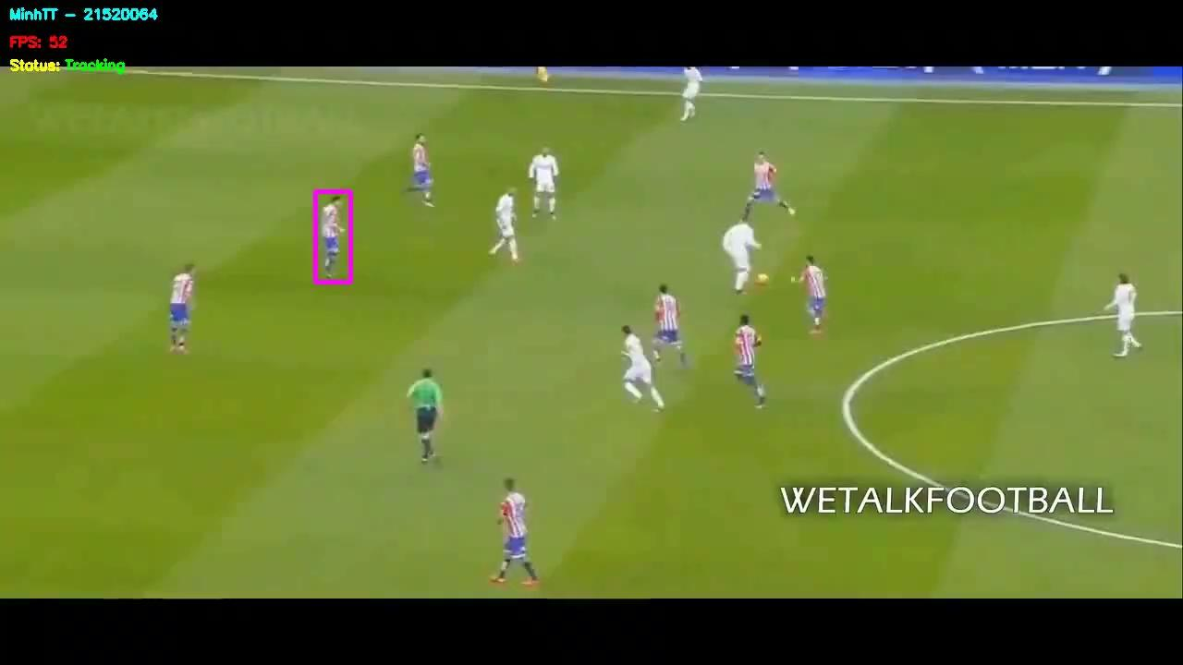
Demo trên video bất kỳ
Kết quả tracking video mình đưa vào
CSRT
KCF

Slide 50
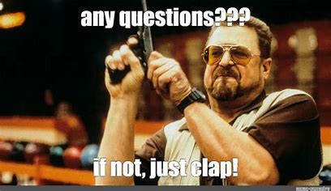
THANKS FOR LISTENING!
21520064@gm.uit.edu.vn
Trương Thanh Minh | Facebook

Slide 51
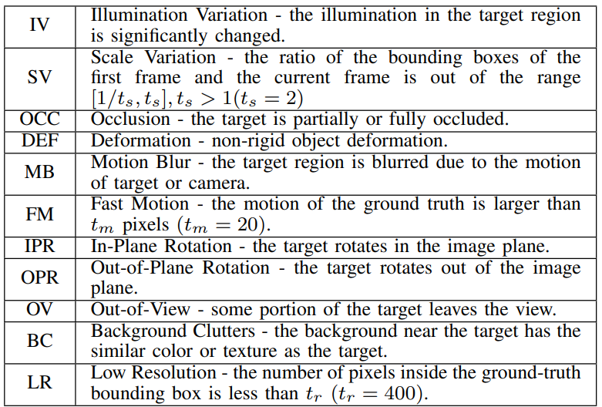
Dataset
Có 11 lớp. Mỗi chuỗi được phân loại với 11 lớp. Một chuỗi có thể thuộc nhiều lớp.

